Slide 1


北京邮电大学
CommanderSong: A Systematic Approach For
Practical Adversarial Voice Recognition
汇报小组：陈学楷、李昂、苟世锟、崔志伟

Slide 2
概要
第一部分
第二部分
第三部分
第四部分
第五部分
背景引入
攻击方案
攻击模型
评价
防御手段

Slide 3

第一部分
背景引入
第一部分

Slide 4

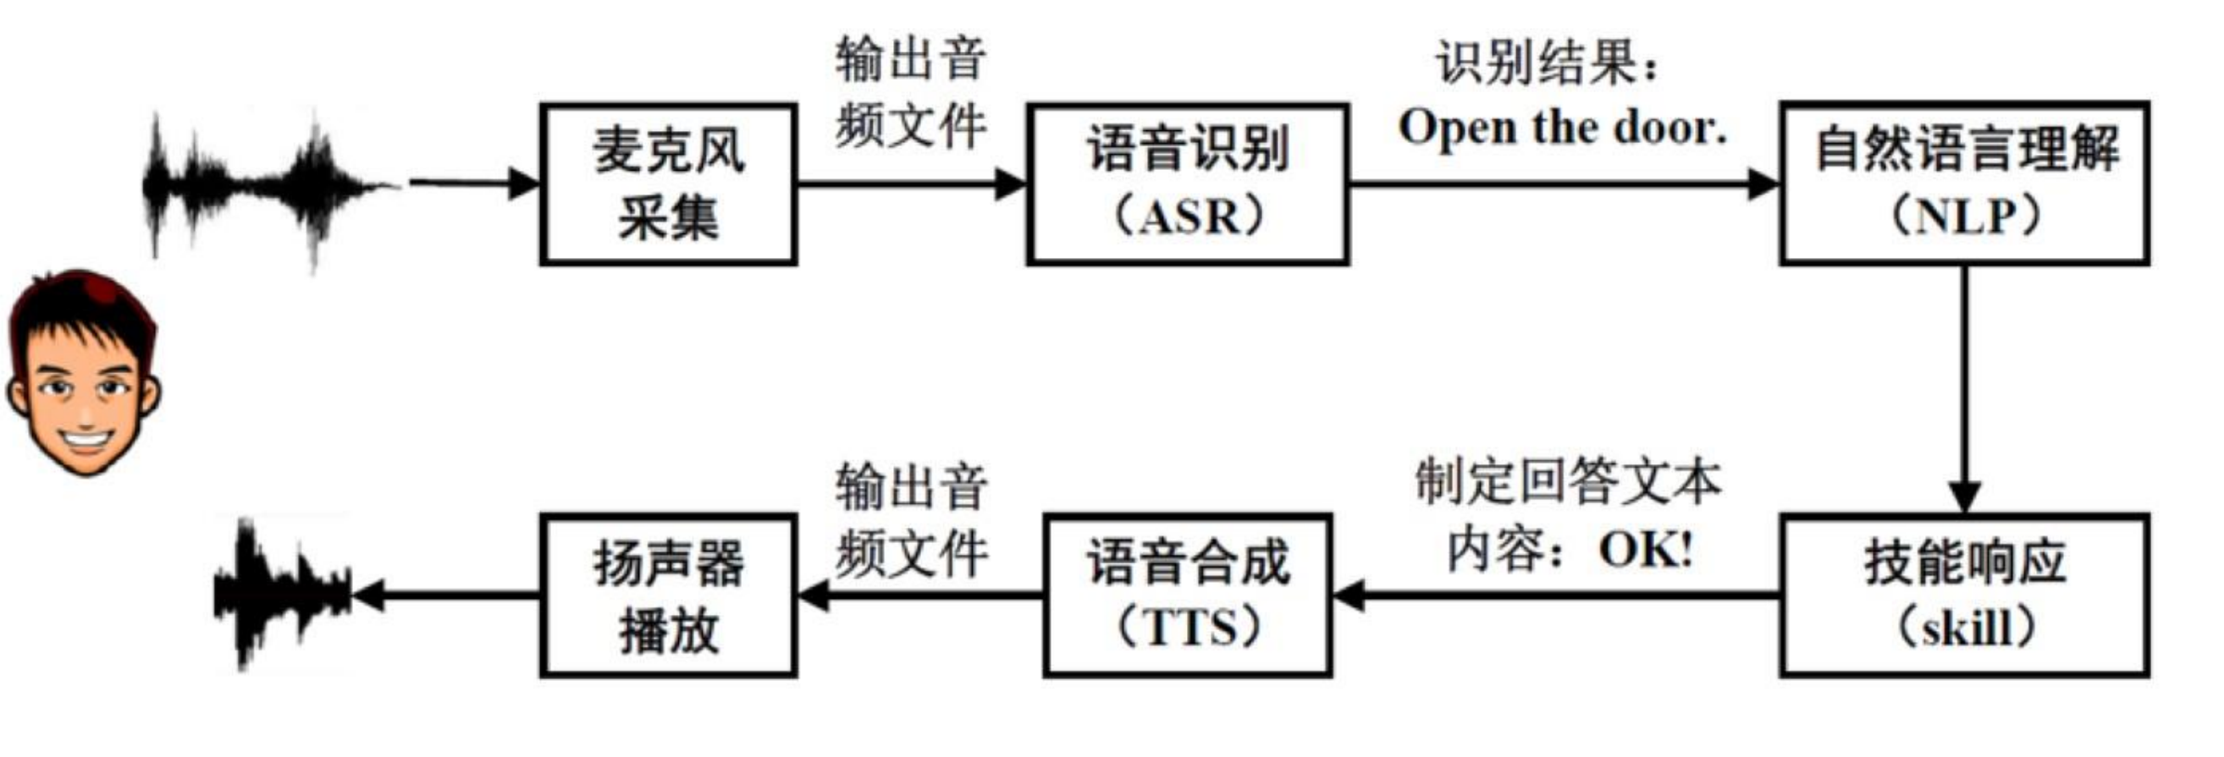
背景引入
智能语音系统
Notes:
硬件采集模块、语音识别模块

Slide 5
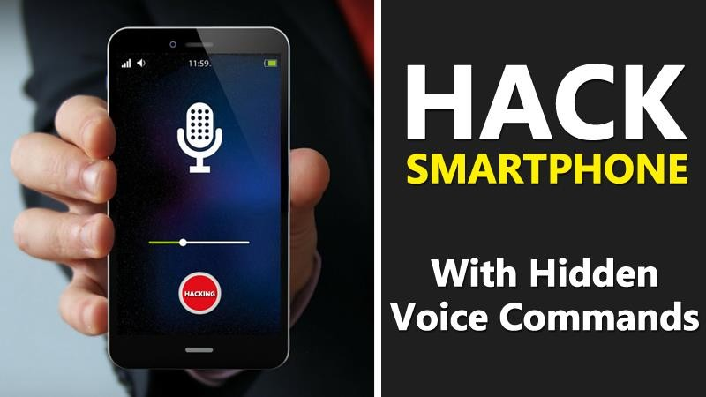
智能语音系统攻击
隐藏语音命令攻击
[1] Nicholas Carlini, Pratyush Mishra, Tavish Vaidya, Yuankai Zhang, Micah Sherr, Clay Shields, David Wagner, and Wenchao Zhou. Hidden voice commands. In USENIX Security Symposium, pages 513–530, 2016.
Notes:
隐藏语音命令攻击，根据掩蔽效应，有被人感知的风险

Slide 6
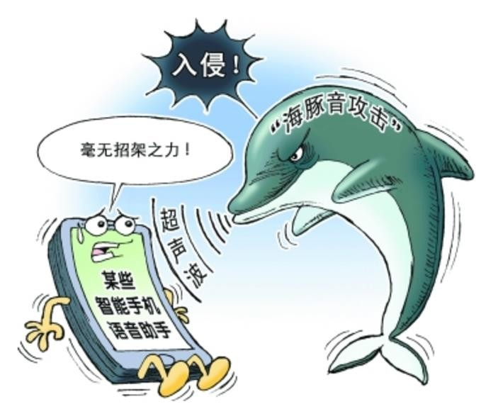
智能语音系统攻击
海豚音攻击
Nicholas Carlini, Pratyush Mishra, Tavish Vaidya, Yuankai Zhang, Micah Sherr, Clay Shields, David Wagner, and Wenchao Zhou. Hidden voice commands. In USENIX Security Symposium, pages 513–530, 2016.
Guoming Zhang, Chen Yan, Xiaoyu Ji, Tianchen Zhang, Taimin Zhang, and Wenyuan Xu. Dolphinattack: Inaudible voice commands. In Proceedings of the 2017 ACM SIGSAC Conference on Computer and Communications Security, pages 103–117. ACM, 2017.
Notes:
海豚音攻击，需要发射器（针对硬件）

Slide 7
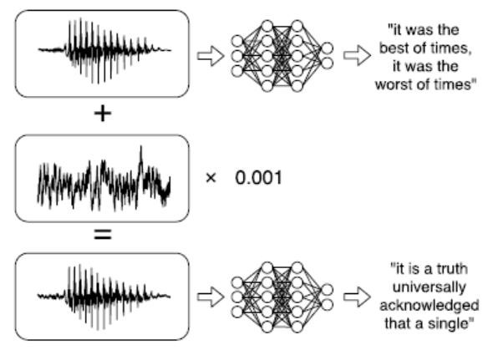
智能语音系统攻击
改造样本攻击
Nicholas Carlini, Pratyush Mishra, Tavish Vaidya, Yuankai Zhang, Micah Sherr, Clay Shields, David Wagner, and Wenchao Zhou. Hidden voice commands. In USENIX Security Symposium, pages 513–530, 2016.
Guoming Zhang, Chen Yan, Xiaoyu Ji, Tianchen Zhang, Taimin Zhang, and Wenyuan Xu. Dolphinattack: Inaudible voice commands. In Proceedings of the 2017 ACM SIGSAC Conference on Computer and Communications Security, pages 103–117. ACM, 2017.
Nicholas Carlini and David Wagner. Audio adversarial examples: Targeted attacks on speech-to-text. Dee₁p₁ Learning and Security Workshop, 2018.
Notes:
端到端，改造样本攻击，但没做过传播上的仿真（not in the air）

Slide 8
第二部分
攻击方案
第二部分

Slide 9
攻击方案
明确研究问题：
1、是否有可能对ASR系统进行实际的对抗性攻击？尤其是在非常复杂的物理环境中工作，例如来自扬声器的电子噪声、背景噪声等
2、生成的对抗样本是否是不易被人感知的？
3、是否可以自动传播从而扩大影响范围？而不仅仅依赖于攻击者的播放？
Notes:
1、在WTA模型的pdf-id匹配算法实现
2、在WAA模型添加一般性的噪声混淆
3、在YouTube上实践，可以

Slide 10
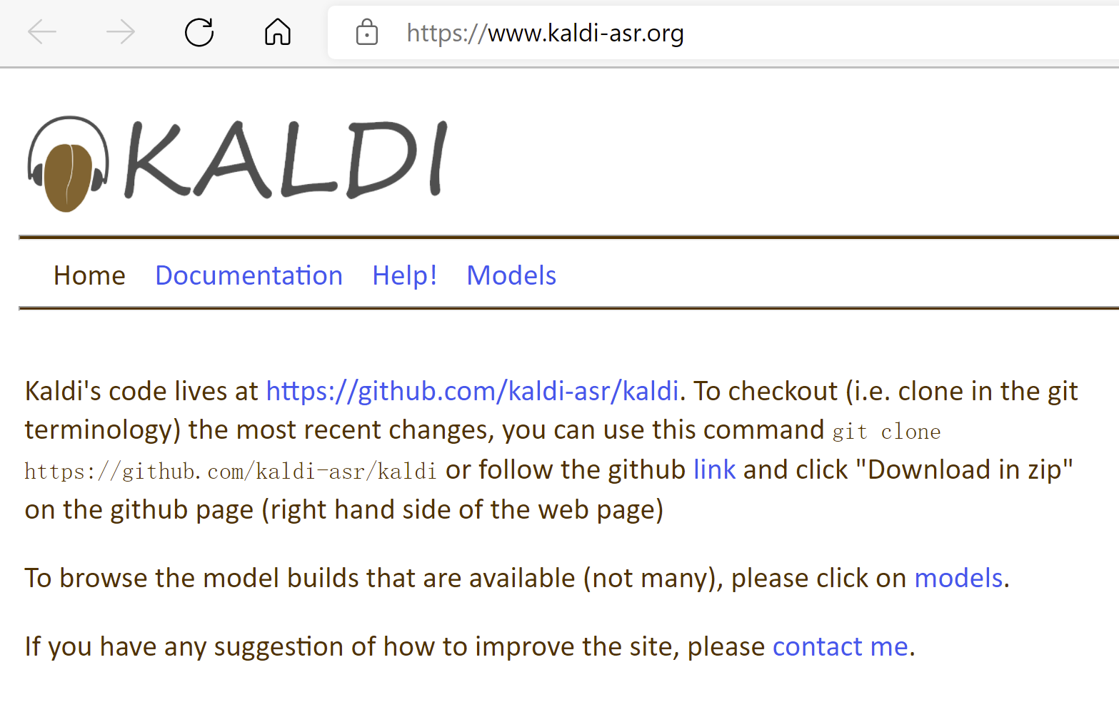
攻击方案
攻击的分类：
WTA（WAV-To-API）攻击
WAA（WAV-Air-API）攻击
Notes:
WTA：整合command和song的方法
WAA：增强鲁棒性、变得更不可识别，引入噪声
开源语音识别平台KALDI

Slide 11
第三部分
攻击模型
第二部分

Slide 12
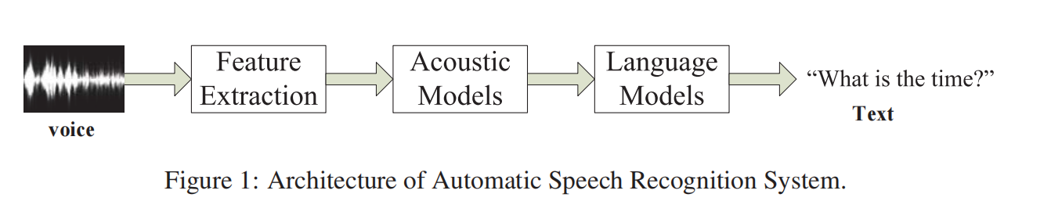
攻击模型
Notes:
（ASR）声学模型+语言模型

Slide 13
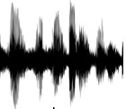




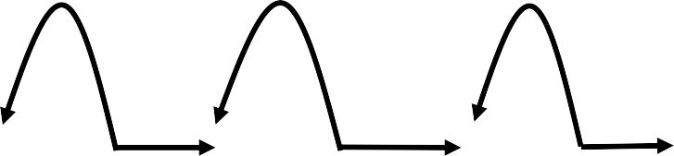



攻击模型
攻击原理：避开复杂语言模型，分析声学模型输出结果，找到声学模型的误判条件
Feature extration
Acoustic model
Language model
Echo
pdf-id：音素和声学特征概率分布对应关 系 (DNN输出矩阵的列序号)
O₁O₂O₃O₄…
观察状态
①
P
P
11
^{P}22 P
33
S
S
S
②
1
2
3
P
P
……
12
23
34
transition-id：隐状态下转移矩阵的标号，在这里直接1对1代表转移状态
(音素的HMM状态转换关系)
③
Notes:
DNN的作用：前向传播，得到 源音频转pdf-id序列
HMM：3个HMM输出状态排列组合可以确定一个音素(phoneme)

Slide 14
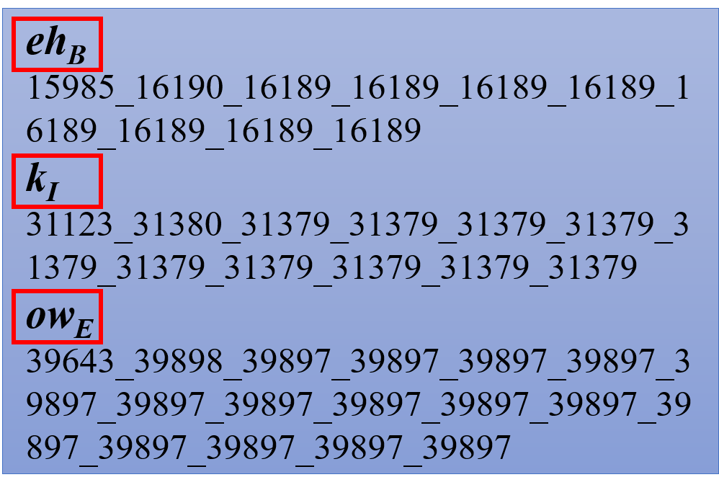
CommanderSong攻击原理——语音识别原理
音素、HMM状态、pdf-id以及transition- id关系对照表
Phoneme | HMM state | Pdf- id | Transitio n-id | Transition
eh_{B} | 0 | 6383 | 15985 | 0→1
 |  |  | 15986 | 0→2
eh_{B} | 1 | 5760 | 16189 | self-loop
 |  |  | 16190 | 1→2
单词“Echo”解码得到的
Transition-ids序列
pdf-ids 序 列 ： 6383, 5760,5760, 5760,
5760, 5760, 5760, 5760, 5760, 5760 ……

Slide 15
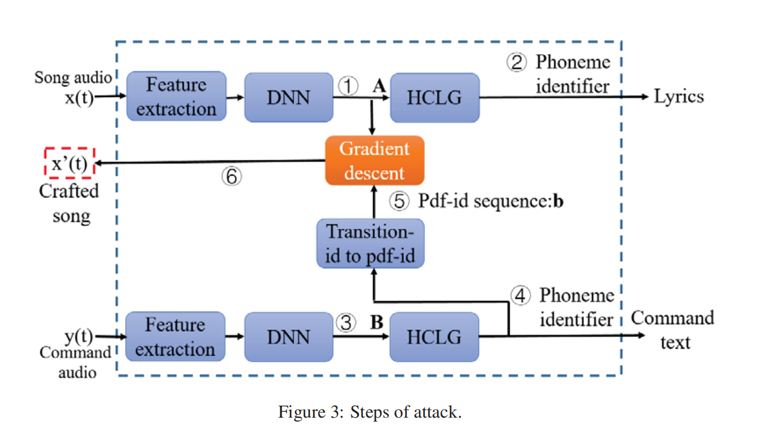
攻击模型
目标函数:
m_{i} = arg max a_{i,j} ,
g(x(t))=m. argmin ||g(x(t)+𝛿(t))-b||_{1.}
𝛿(t)
WFST：加权有限状态转换器
H：声学模型的WFST
C：上下文相关的WFST
L：发音词典的WFST
G：语言模型的WFST
Notes:
WFST：基于HMM的语音识别系统中最复杂的是解码器，融合起来

Slide 16
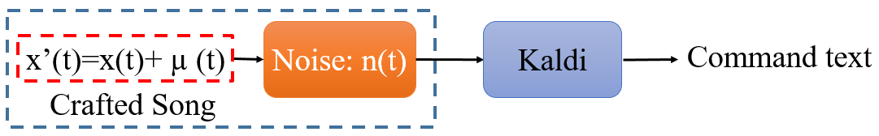


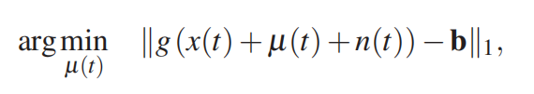

攻击模型
随机噪声模型
WAA攻击成功!
WTA模型
WAA模型

Slide 17
第四部分
评价
第四部分

Slide 18
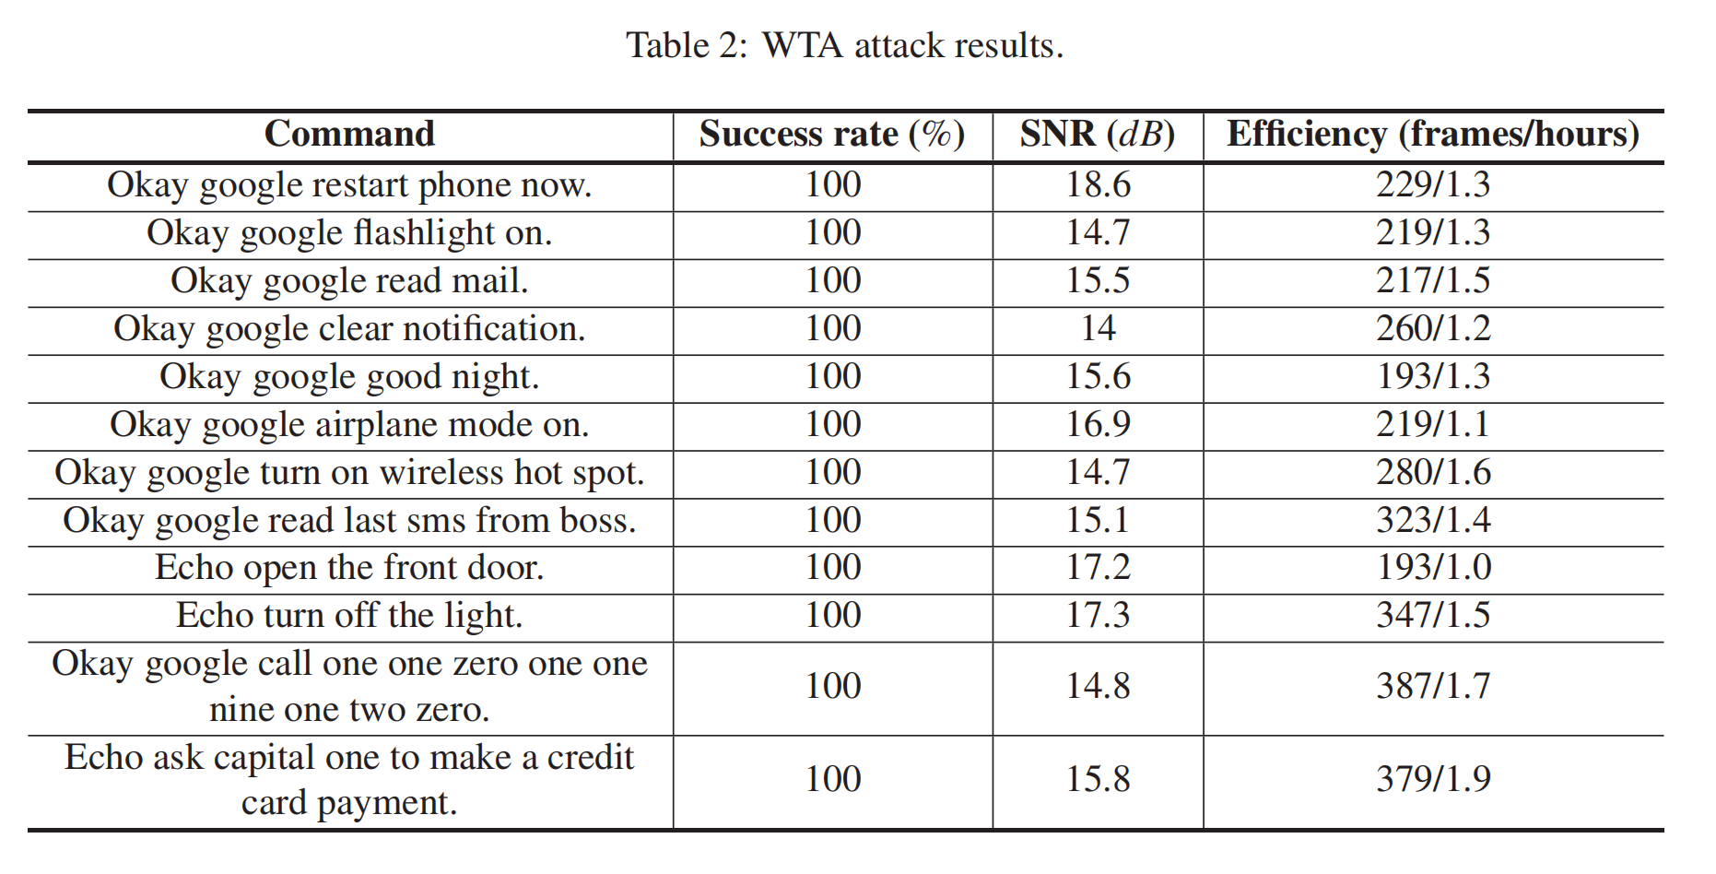
评价
12个命令分别注入到26首歌中，输入到Kaldi，能成功检测出命令就成功。
100%成功率；信噪比14~18.6db，扰动很轻微，难以察觉。

Slide 19
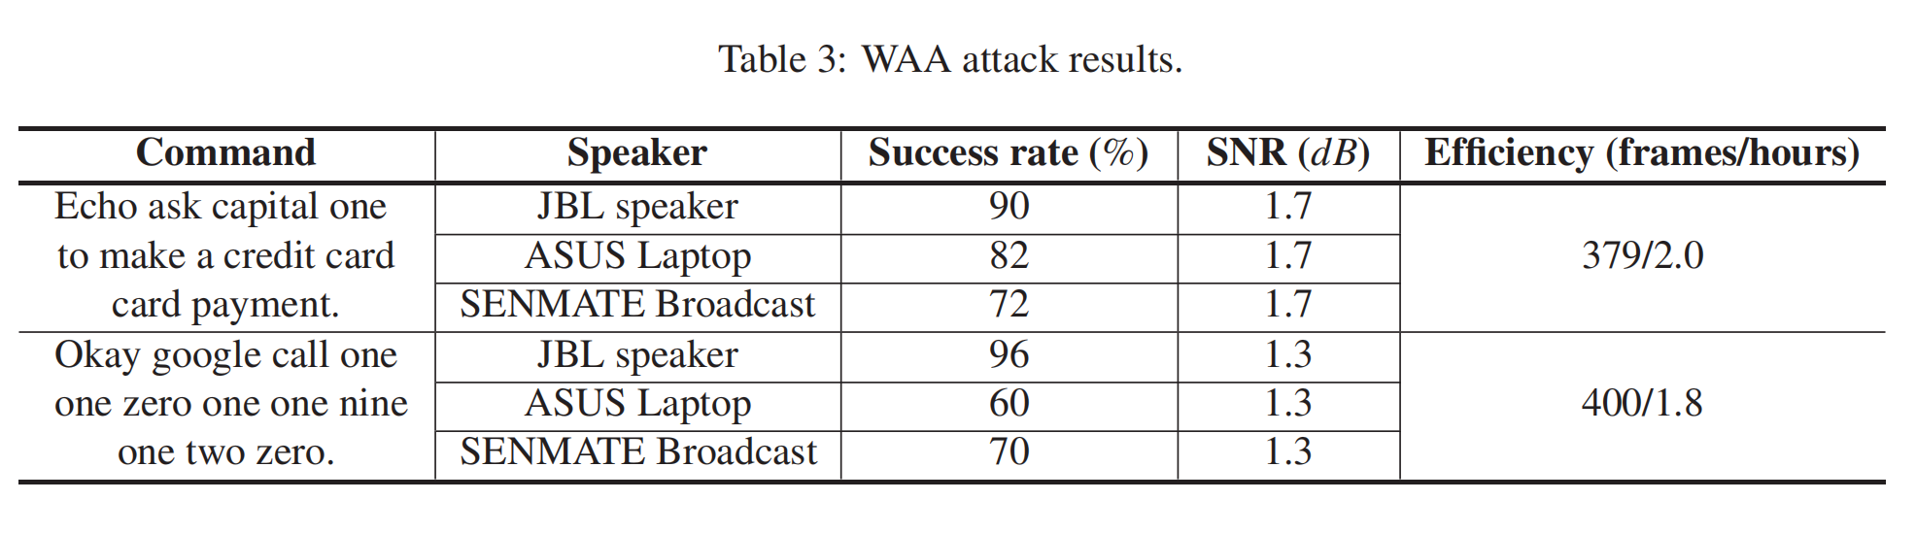
评价
3种扬声器在会议室分别播放，用iphone 6s 录制并传给Kaldi
两个命令，播放后录制传给Kaldi
JBL成功率最高，音质最好；但是SNR均为2db以下，说明随机噪声较大。需要测试人类是否能感知

Slide 20
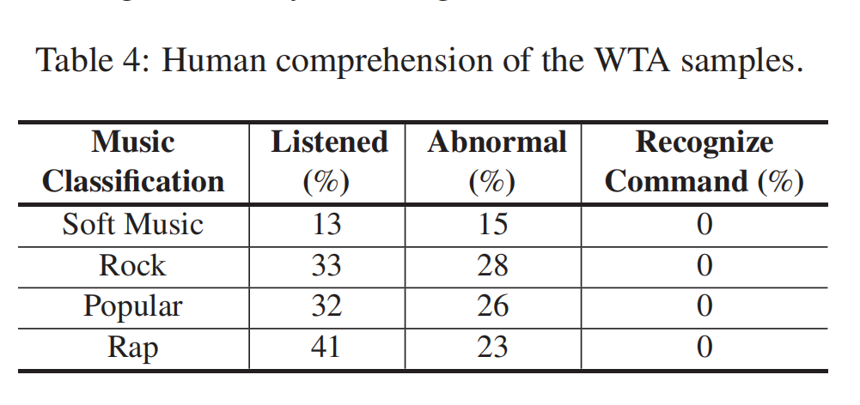
评价
人类感知测试
204人、26个对抗性歌曲（20s，中间4、5s的命令）
soft music表现最好（但也可能跟没听过有关），都没有任何命令被听出来

Slide 21
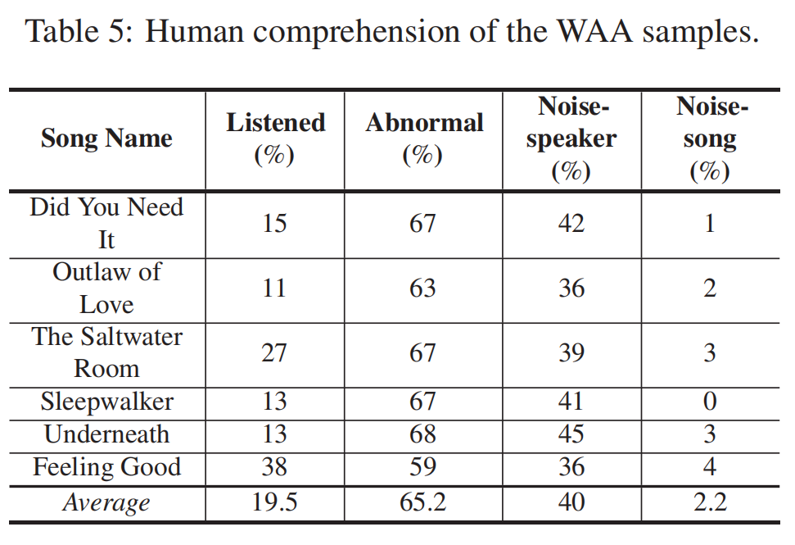
评价
40%左右的人认为噪声来自扬声器，仅有2.2%认为是来自样本本身，不到1%的人认为有部分单词不是原本歌曲里的歌词。但是没有人能成功地识别出任何一个命令单词。

Slide 22
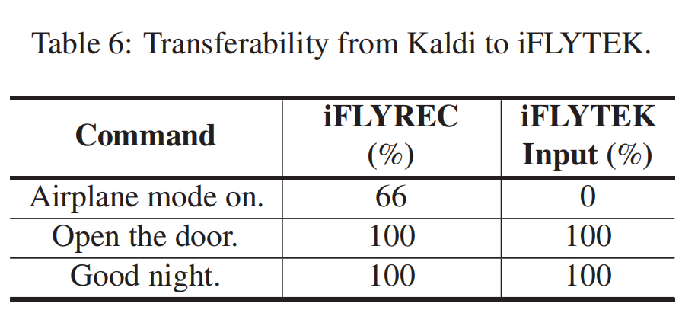
评价
可移植性
左栏：直接输入语音文件
右栏：播放语音
结论：基本可以扩展

Slide 23
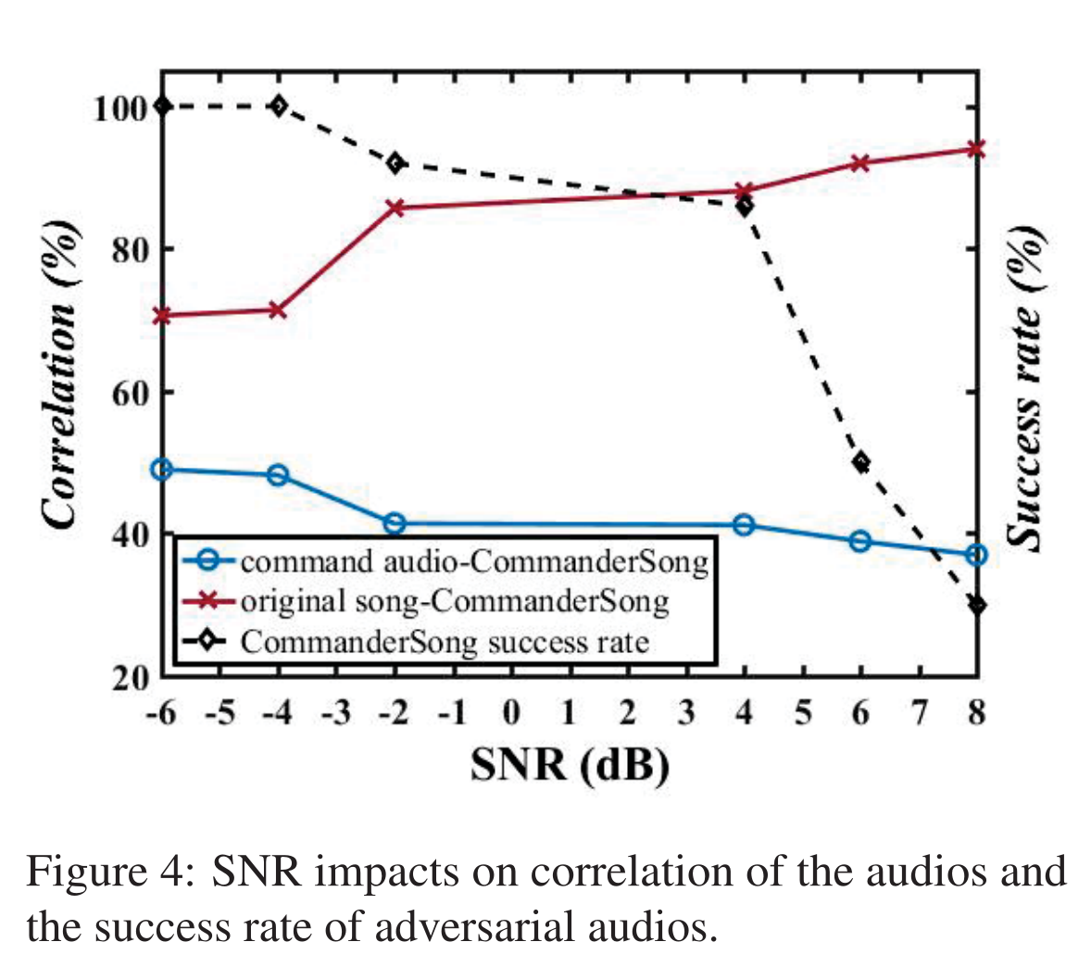
评价
噪声对两种相关性和攻击成功率的影响
Notes:
可移植性
左栏：直接输入语音文件
右栏：播放语音
基本可以扩展

Slide 24
第五部分
防御手段
第五部分

Slide 25
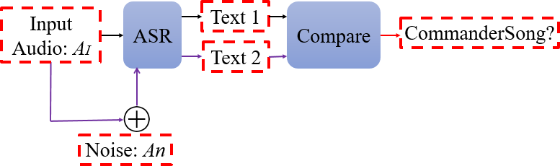
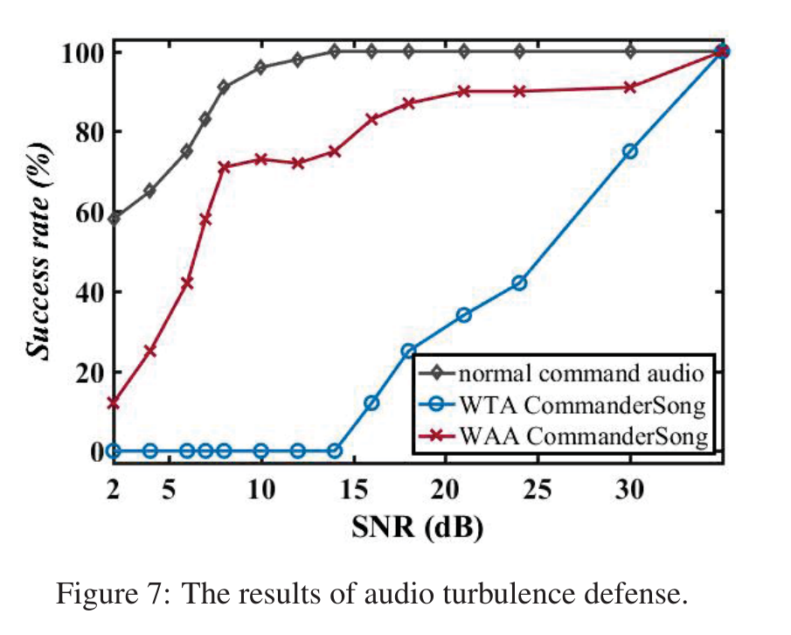
可能的防御手段
音频干扰防御
音频压缩防御
Notes:
噪声降低了commandsong成功率，但对kaldi翻译成文字没什么影响。
加入噪音后如果text1不等于text2，则有command嵌入
音频压缩：降低采样率

Slide 26
可能的防御手段
噪声越大，command识别成功率增加（success rate提升）
噪声越大，原歌词识别准确率下降，（success rate下降）
Notes:
噪声降低了commandsong成功率，但对kaldi翻译成文字没什么影响。
加入噪音后如果text1不等于text2，则有command嵌入
音频压缩：降低采样率

Slide 27
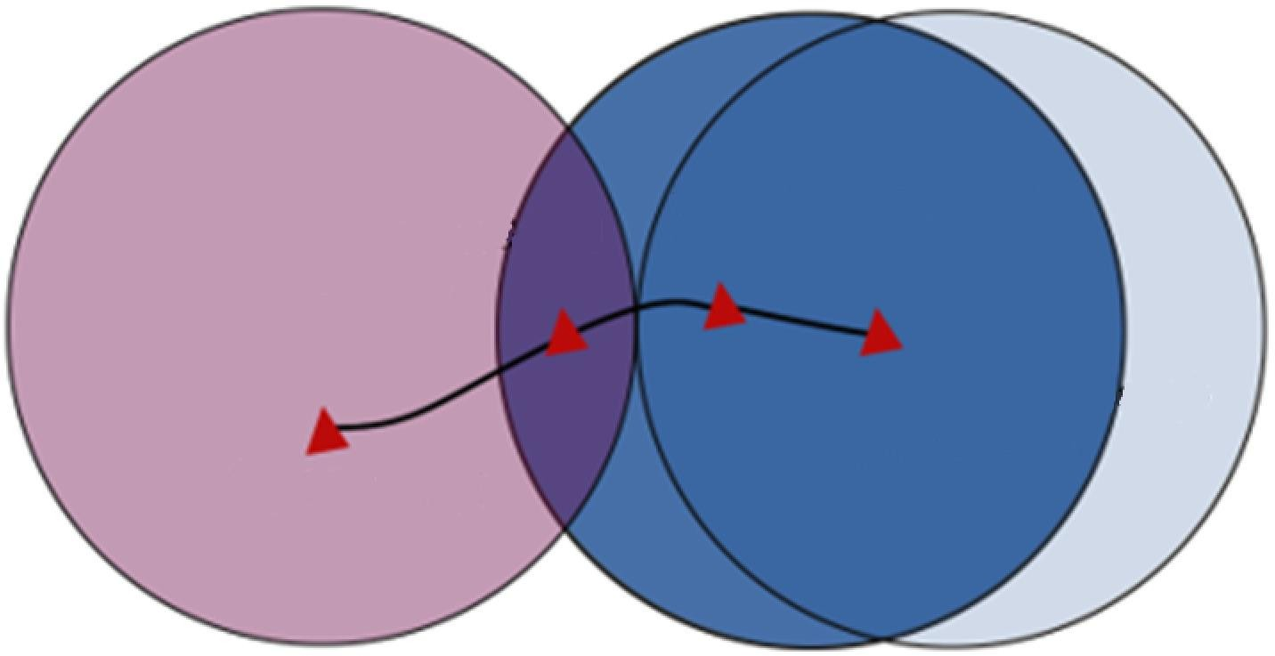
评价
人类识别成歌曲
Kaldi 识别成指令
人类识别成歌曲
人类识别成指令
人类识别成指令
对抗样本2 (噪声++)
对抗样本1 (噪声+)
对抗样本3
(噪声++++)
原始音乐
Notes:
随着引入噪声，指令越容易被人识别出来

Slide 28
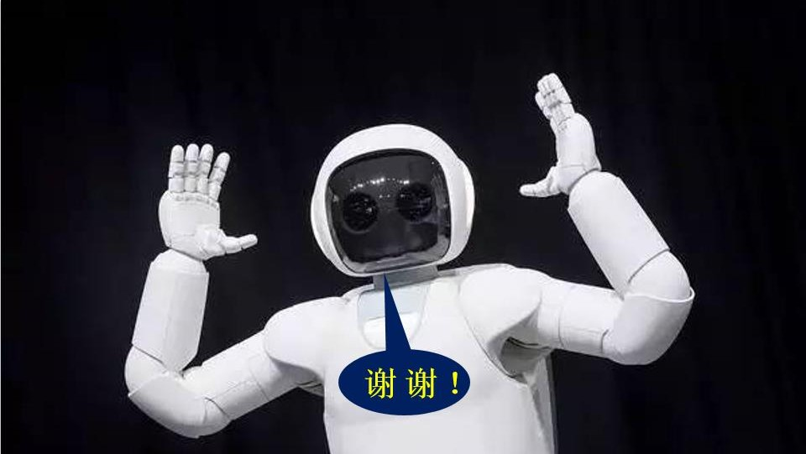
“恶魔音乐”攻击智能语音系统

